Slide 1
产学合作协同育人项目 合作协议OA流程操作指南

Slide 2
合作协议OA流程概览
材料准备阶段
合同审批阶段
合同用印阶段
01
02
03
图1 产学合作协同育人项目合作协议OA流程

Slide 3
材 料 准 备 阶 段
合 同 审 批 阶 段
合 同 用 印 阶 段
第一步：合同文本拟定
合同文本拟定：《高校申报必读 | 2022年教育部产学合作协同育人项目高校申报说明》原则上使用教育部合作协议模板（“项目合作协议”页面或“产学合作—常用文件下载”页面下载项目协议模板），协议模板未尽事项，双方可签订补充协议。如另行拟定合作协议，须涵盖协议模板所列主要内容。

Slide 4
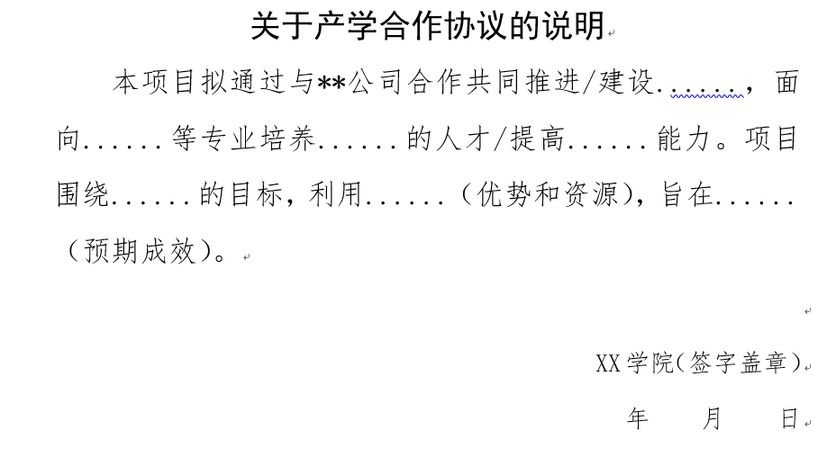
材 料 准 备 阶 段
合 同 审 批 阶 段
合 同 用 印 阶 段
第二步：院系说明签字盖章
院系说明签字盖章
请填写协议相关说明，内容包括但不限于合作的目标、使用的学校资源、拟达到的预期成效。右图模板仅供参考。
请学院分管院长签字、学院盖章，后续扫描版需作为附件上传至OA系统合同审批表提交流程中（PPT第9页）。
上传学院签字盖章“协议说明”

Slide 5
材 料 准 备 阶 段
合 同 审 批 阶 段
合 同 用 印 阶 段
第三步：合法性审查
请联系法律顾问对合同文本做合法性审查，并拿到合法性审查意见或合法性审查联系单。一般学院（系）有聘请法律顾问，可咨询学院（系）党政办公室。如学院（系）或个人无法联系上法律顾问，再联系本科生院助教（联系方式见PPT第13页）协助进行合法性审查。合法性审查意见或合法性审查联系单需作为附件上传至OA系统合同审批表提交流程中（PPT第9页）。
如使用非教育部合作协议模板，须由本科生院法律顾问作合法性审查，请联系本科生院助教。

Slide 6
材 料 准 备 阶 段
合 同 审 批 阶 段
合 同 用 印 阶 段
第四步：合同文本修改
请根据合法性审查意见对合同文本作修订，并告知对方公司，确认其接受修订。如法律顾问无意见，则无需修改。

Slide 7
材 料 准 备 阶 段
合 同 审 批 阶 段
合 同 用 印 阶 段
第五步：关于合同盖章
根据《浙江大学合同管理办法（试行）》《浙江大学关于授权各部门、学院（系）、单位以本单位名义对外签订合同的通知》有关规定，本科生院为产学合作协议的合同主管部门，即产学合作协议由本科生院签订并盖章（合同文本上乙方应修改为：浙江大学本科生院）。
如甲方为政府部门、事业单位、世界500强企业或协议金额超过50万元及以上，且合作单位有特别要求的，可申请盖学校章。发起合同审批流程时须在签字意见处注明所需印章（详见PPT第9页）。

Slide 8
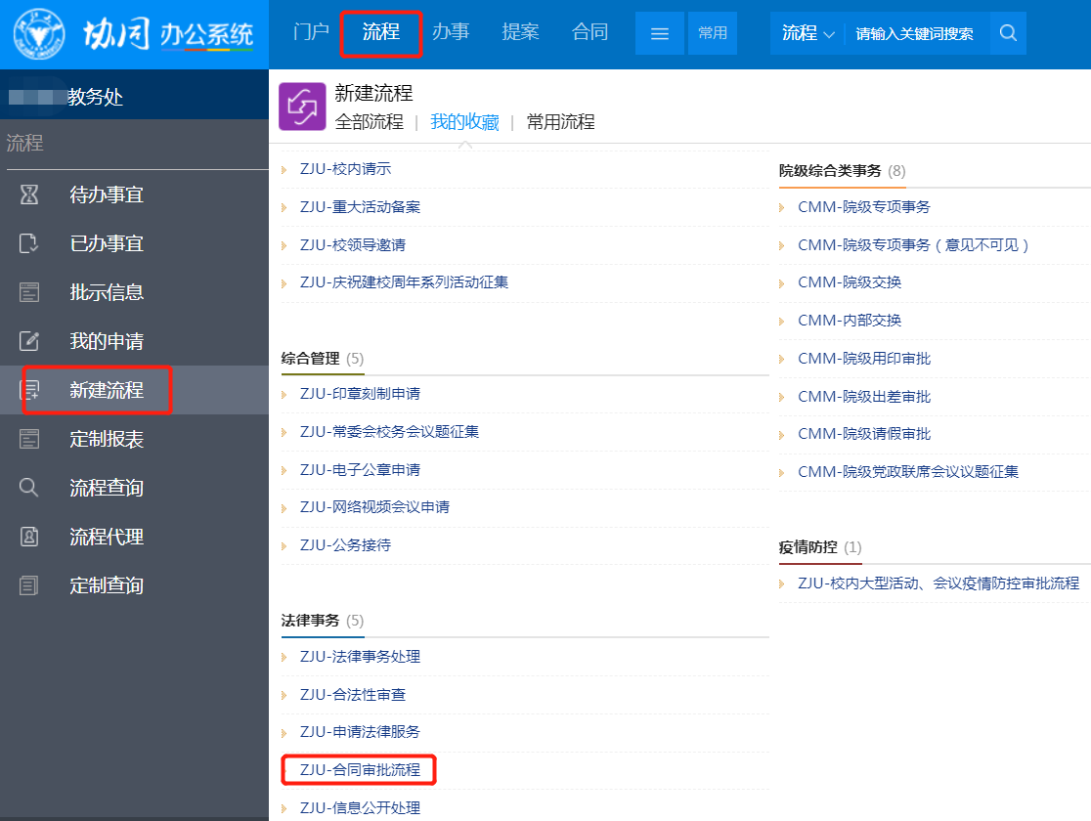
材 料 准 备 阶 段
合 同 审 批 阶 段
合 同 用 印 阶 段
第一步：发起合同审批流程
使用校内网时，访问http://oa.zju.edu.cn/后使用个人统一身份认证登录，或通过“浙江大学官网-综合服务-协同办公”访问并登录（如没有个人统一身份认证账号请联系学院注册或借用他人账号但需备注帮他人发起流程）。登录OA系统后，依次点击“流程”-“新建流程”-“ZJU-合同审批流程”

Slide 9
材 料 准 备 阶 段
合 同 审 批 阶 段
合 同 用 印 阶 段
第二步：根据合同审批表填写相关内容
上传P4中提到的学院签字盖章“协议说明”

Slide 10
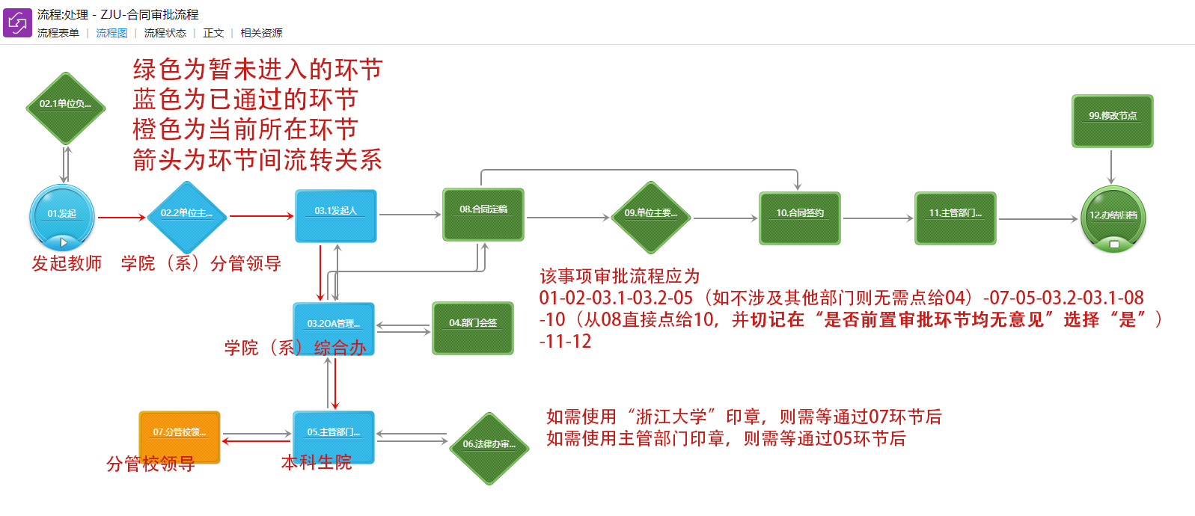
材 料 准 备 阶 段
合 同 审 批 阶 段
合 同 用 印 阶 段
第三步：合同审批进程查询
请在合同审批表界面点击左上角“流程图”查看审批进程；点击“流程状态”查看审批具体信息（包含流程提交至哪儿、谁未查看、谁未提交等）。合同审批流程提交至05.主管部门审查（本科生院）后大概需要一周左右时间审批完成。

Slide 11
材 料 准 备 阶 段
合 同 审 批 阶 段
合 同 用 印 阶 段
➢ 1. 请勿先行在合同上浙江大学落款处签字或填写日期等。
➢ 2. 无论使用“浙江大学”印章或主管部门印章，均请持合同打印稿（对方公司是否签字盖章均可）和合同审批表至紫金港校区东1B-113用印。合同打印稿份数根据需要自行决定，其中需交2份合同原件给本科生院综合办公室分别用于归档和备案，后续还需自行交1份合同原件到计财处用于领取经费。
如使用“浙江大学”印章，则还需开具用印授权委托书和用印联系单（到东1B-113领取授权书和用印联系单），待授权代表签字或盖签字章后，至纳米楼行政服务办事大厅两办窗口盖“浙江大学”印章。

Slide 12
特别说明
为保证能够及时处理完成所有项目申报书和合作协议审批流程，以便老师们的合作协议在9月30日前完成后续企业审核、教育部审核。因此，本科生院接收项目申报书和OA合同审批流程的截止时间为9月20日！（即最晚9月20日前将合同审批流程提交至05.主管部门审查，见PPT第10页流程图）请大家注意截止时间！

Slide 13
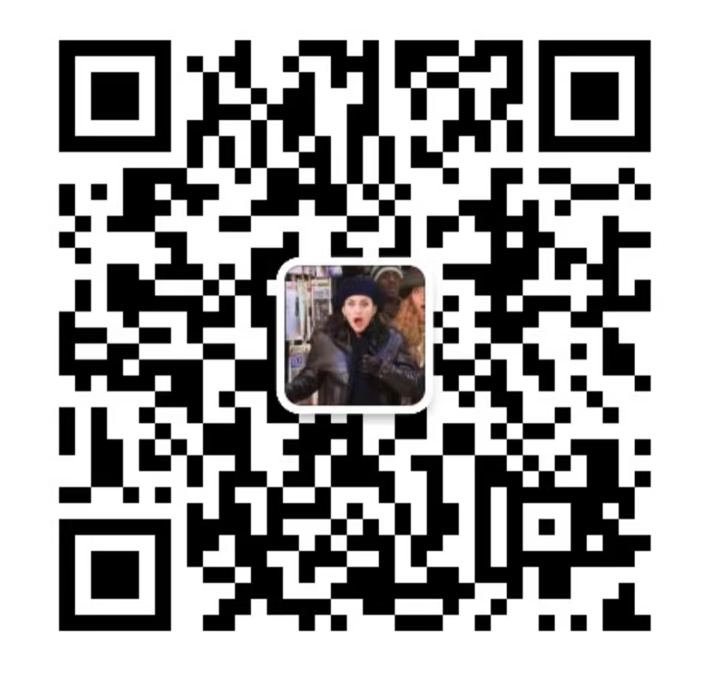
各位老师如有OA操作等方面的疑问，可咨询助教：
崔萌
微信/手机：18843149909
邮箱：1395739724@qq.com
若消息回复不及时或忘记回复请见谅，着急时可再戳戳我~

